Slide 1
Lions
„Egy szükséget szenvedő
Világot
Szolgálunk”
Ez a mi világunk

Slide 2
Legyél idős vagy fiatal dolgozz bármely területen és bárhol a világunkban őrizd világunkat tisztelettel.

Slide 3
Felkészültünk!

Slide 4
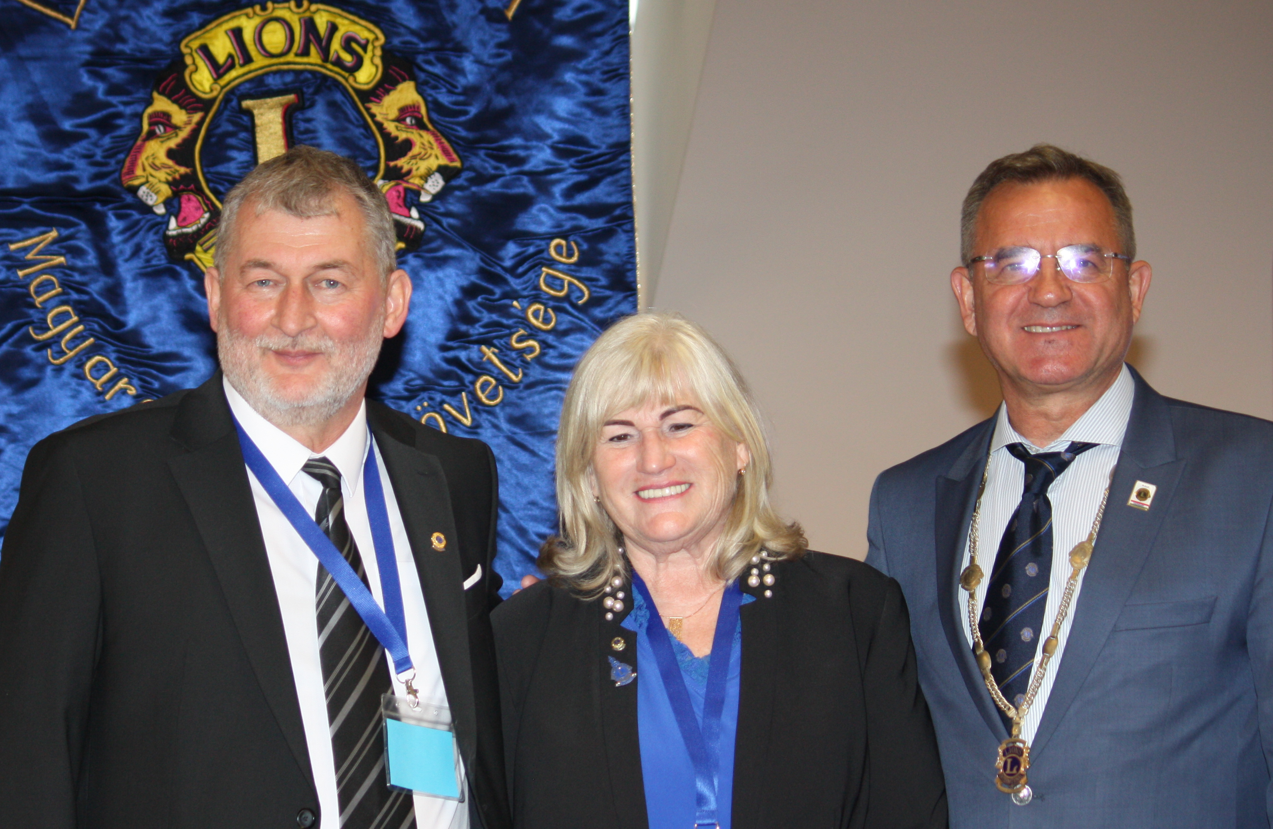
Kormányzó
Alkormányzók
2024-2025 Lions évben
„Keressük, ami összeköt”
Szeretet, Szolgálat, Felelőség

Slide 5
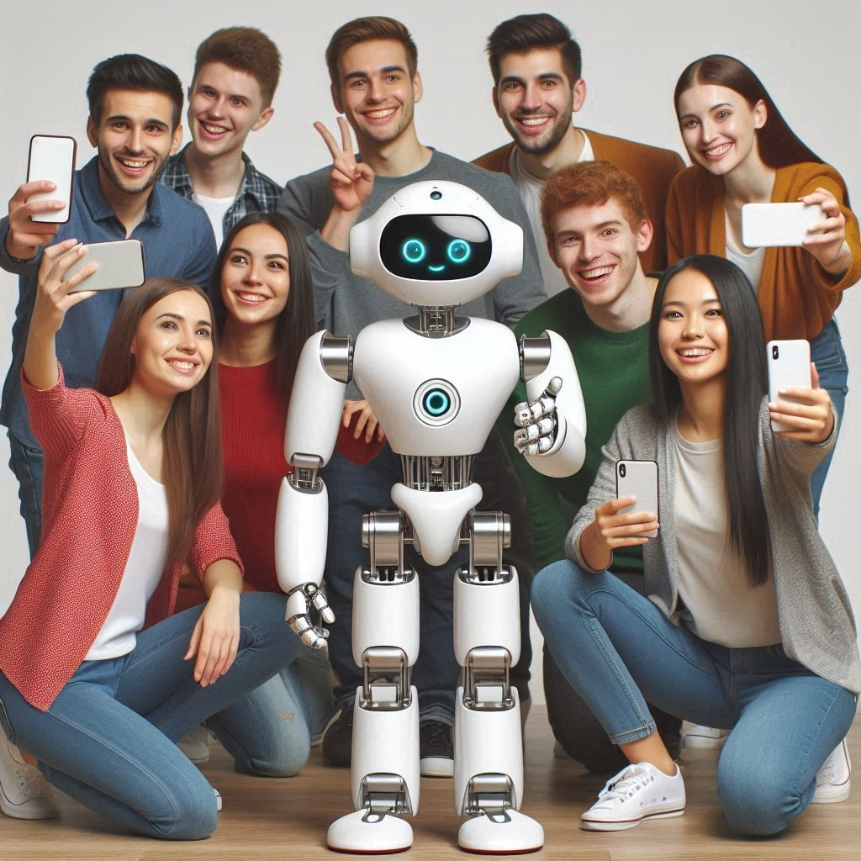
A világunk folyamatosan
változik
Használd bátran!
Érted van!!
Neked segítő!

Slide 6
Mi vagyunk a Lions International
Két történelmi márkánk, a Lions Clubs International és a Lions Clubs International Foundation (LCIF) egyetlen "ernyőmárka" – Lions International – alatt egyesült, hogy beszélhessünk a világnak kollektív szolgálatunkról és hatásunkról. Mert a világ egynek lát minket. Oroszlánként tekintenek ránk. És az igazság az, hogy egységesek vagyunk a szolgálat küldetésében.

Slide 7
Küldetésnyilatkozatunk!
„A Lions klubok, önkéntesek és partnereik felhatalmazása az egészség és a jólét javítására, a közösségek megerősítésére és a rászorulók támogatására humanitárius szolgáltatások és támogatások révén, amelyek világszerte hatással vannak az életekre, valamint ösztönzik a békét és a nemzetközi megértést”

Slide 8
Mottónk :
1954 óta a „Szolgálunk”, és a jövőben is ez marad.
A Lions nemzetközi márka részeként új szlogent vezetünk be:
„Egy szükséget szenvedő világ szolgálata.”
A szlogen egy külső vagy nyilvános üzenet, amely gyorsan elmondja a világnak, hogy mit csinálunk.
A szlogen nem helyettesíti a
We Serve-t.

Slide 9
Logók és márka
A klubod marketingje elengedhetetlen a tagság növeléséhez.
Ennek során fontos, hogy konzisztensek maradjunk a Lions Clubs International márkájú anyagokkal, hogy fenntartsuk az elmúlt évszázadban felépített márkaértéket
Logók és emblémák | Lions Klubok Nemzetközi (lionsclubs.org)

Slide 10
Marketing gondolkodású tag
A szerepe: Legyél marketing bajnok a klubodban. Támogasd a klubod marketingelnökét, és segíts a marketingkultúra kialakításában. Büszkén viseld az oroszlános felszerelésedet, amikor szolgálsz, és ne feledd, hogy a klubod és a Lions márkanagykövete vagy mindenhol.

Slide 11
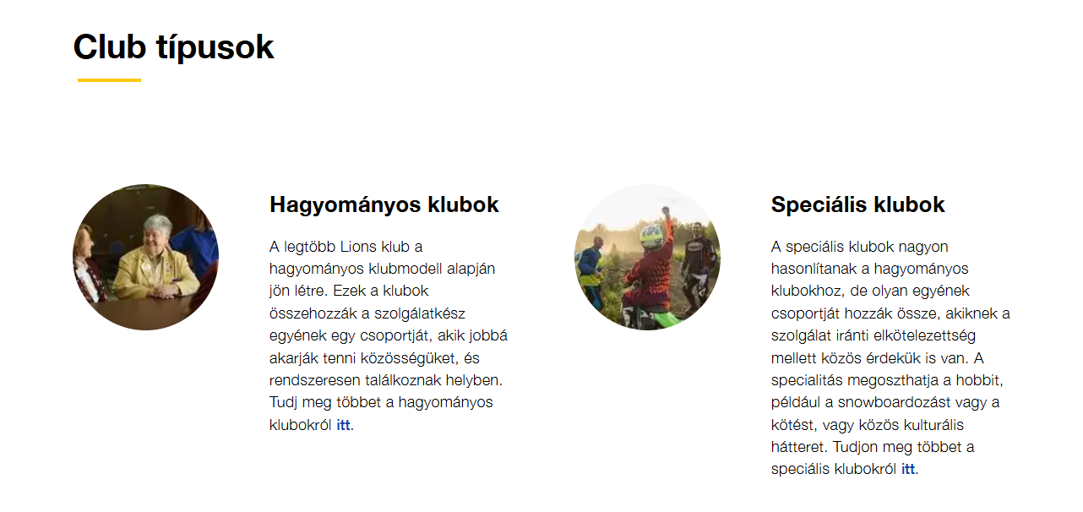

Slide 12
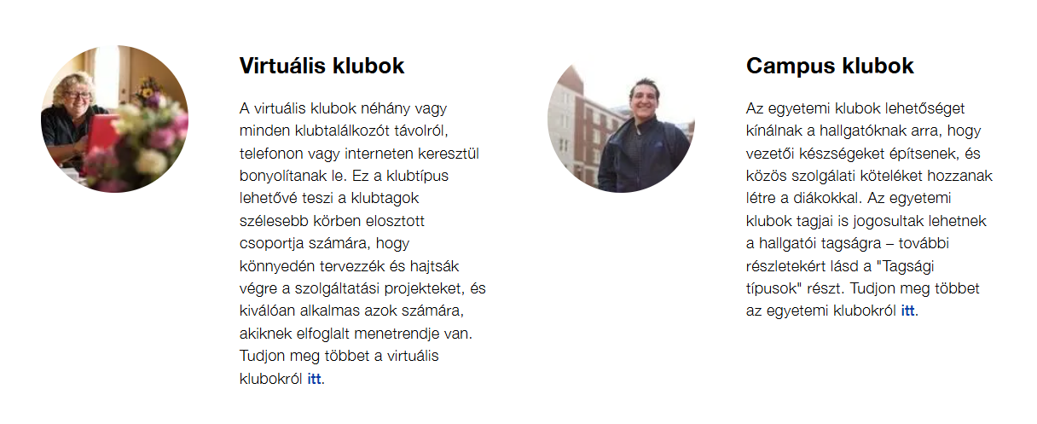

Slide 13
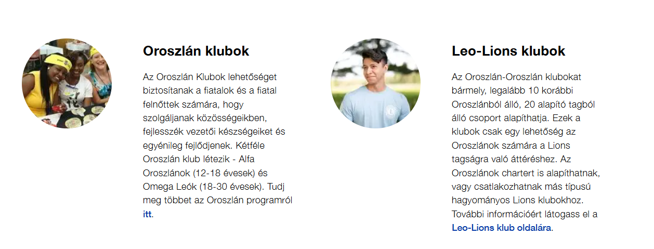

Slide 14
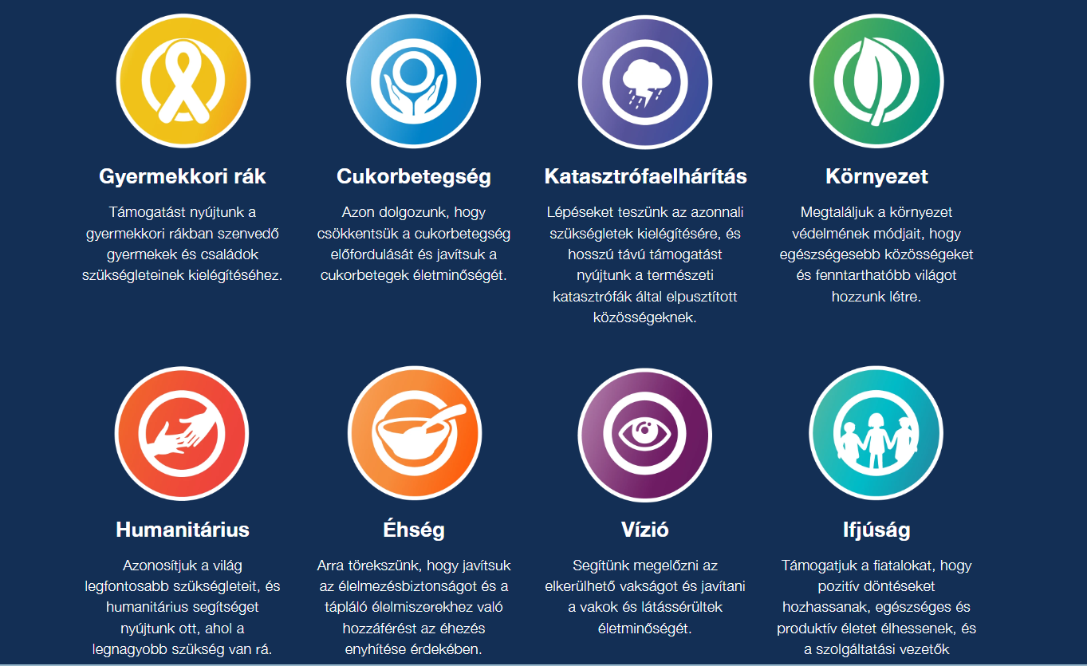

Slide 15
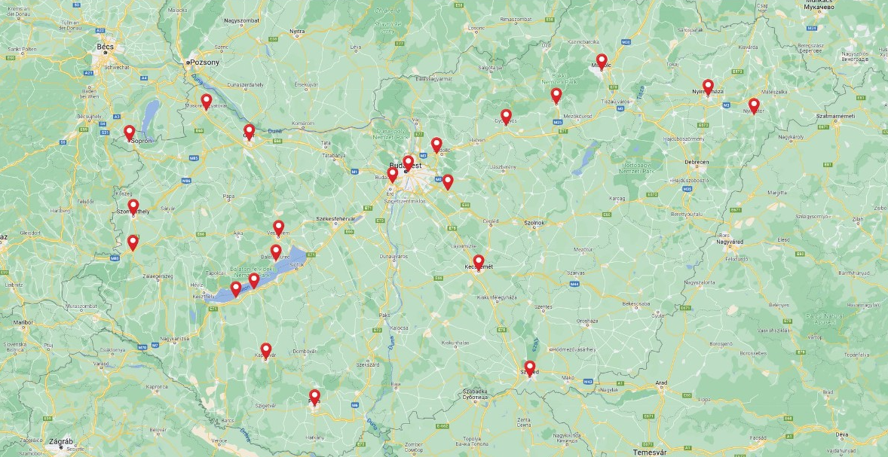

Slide 16
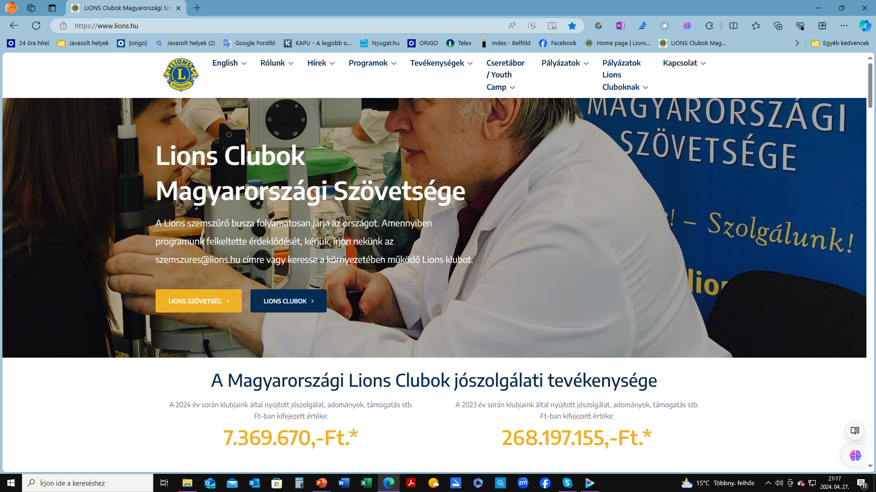
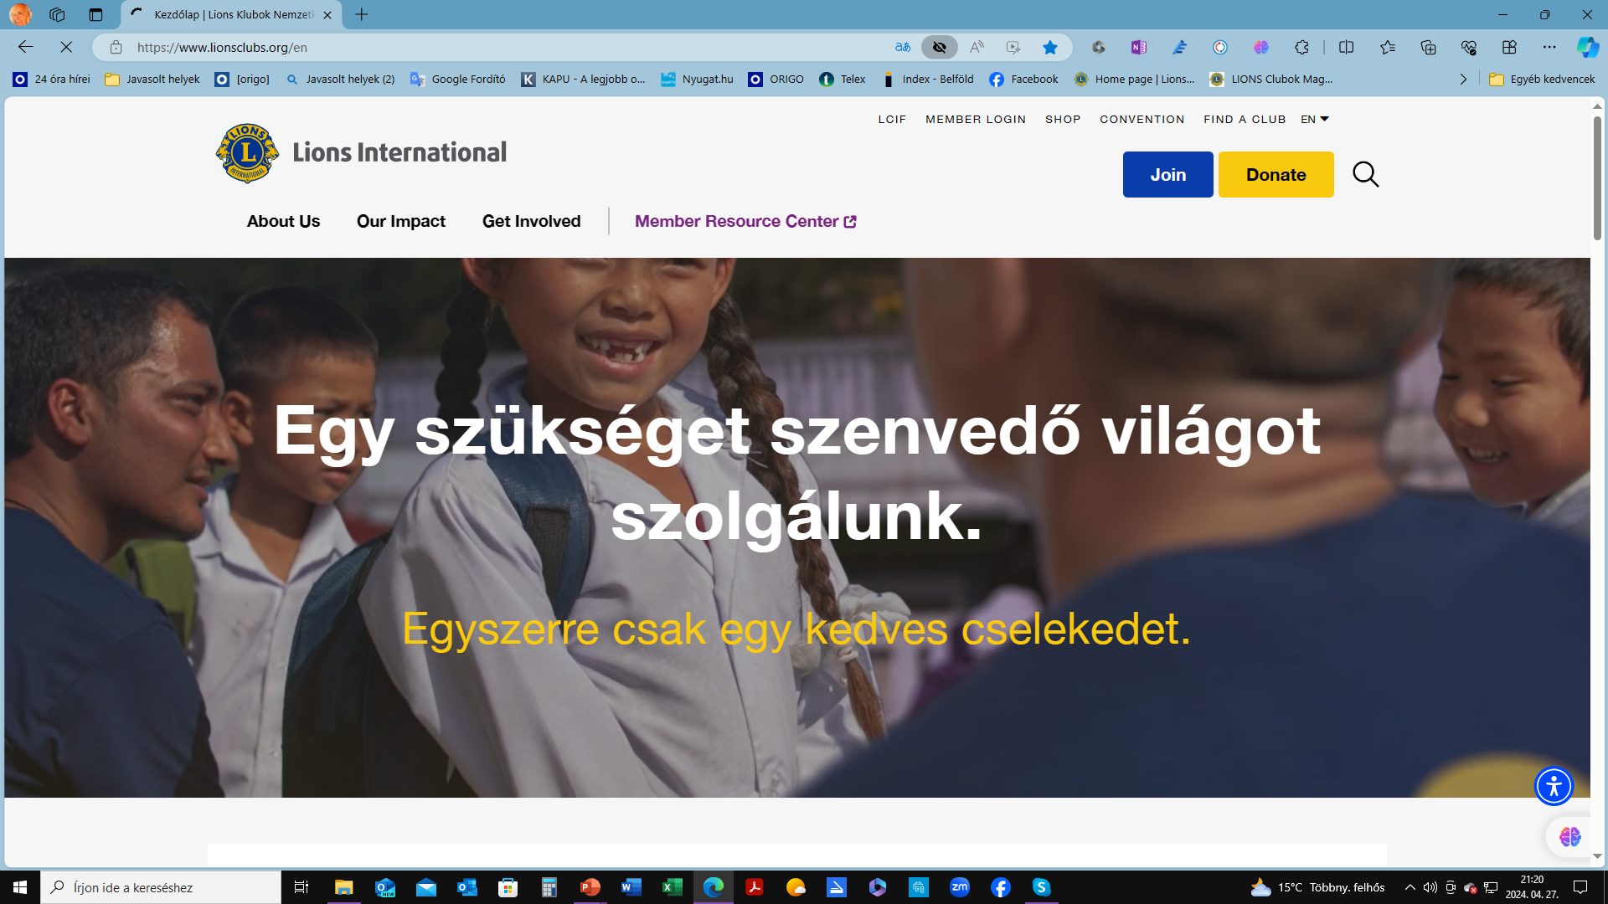
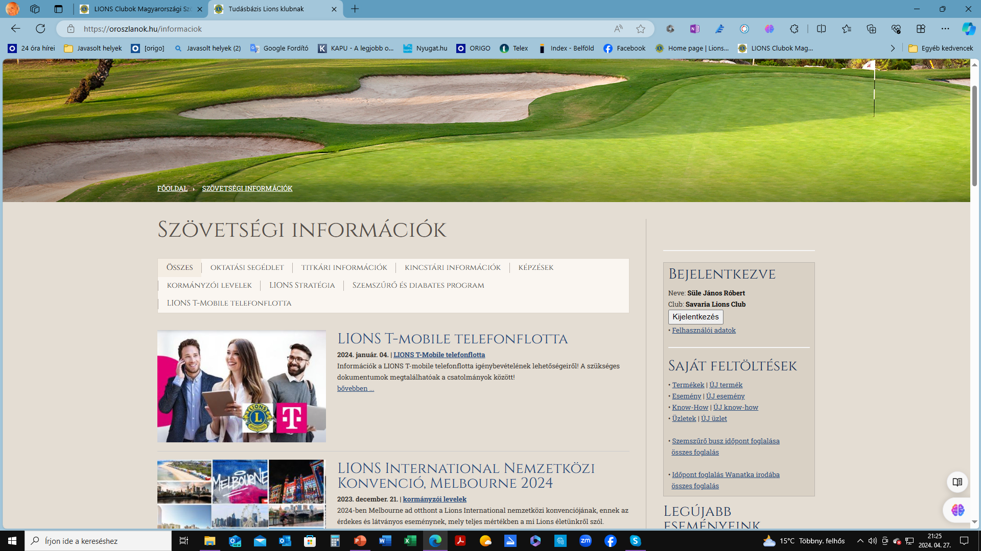
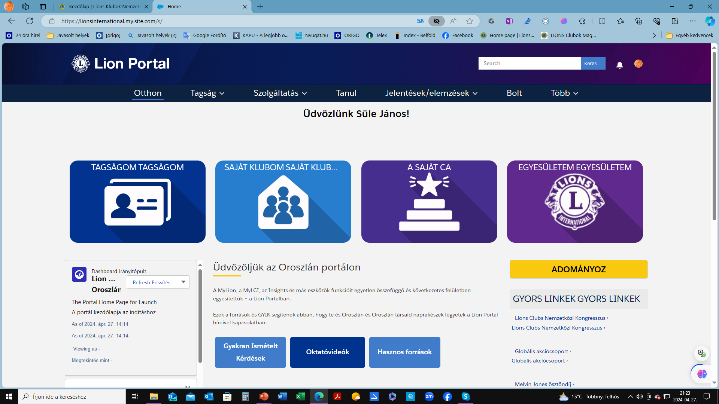
Új képi világunk rólunk a világnak!

Slide 17
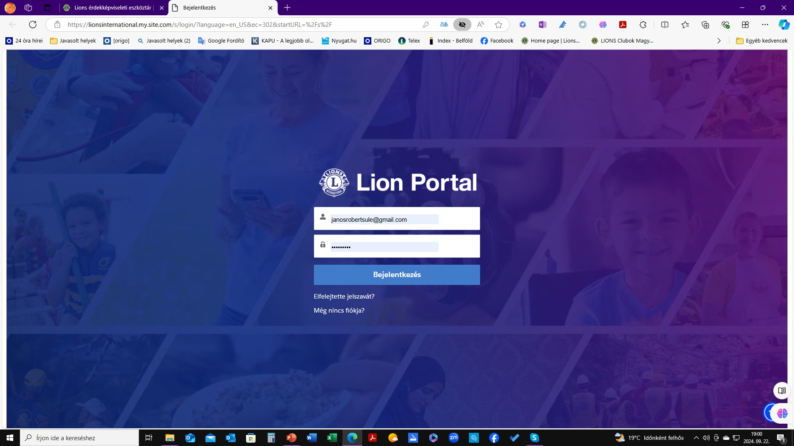

Slide 18
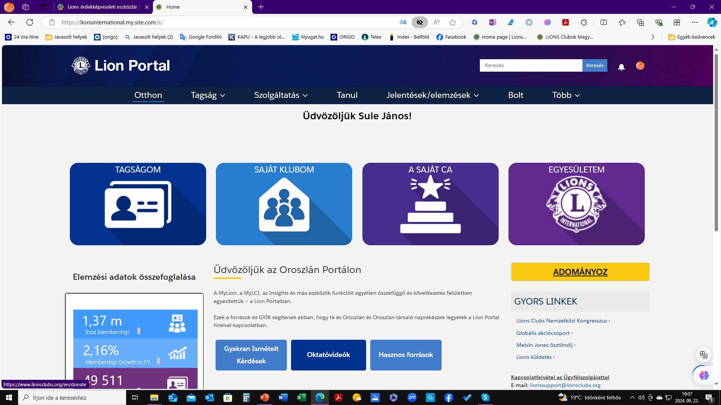

Slide 19
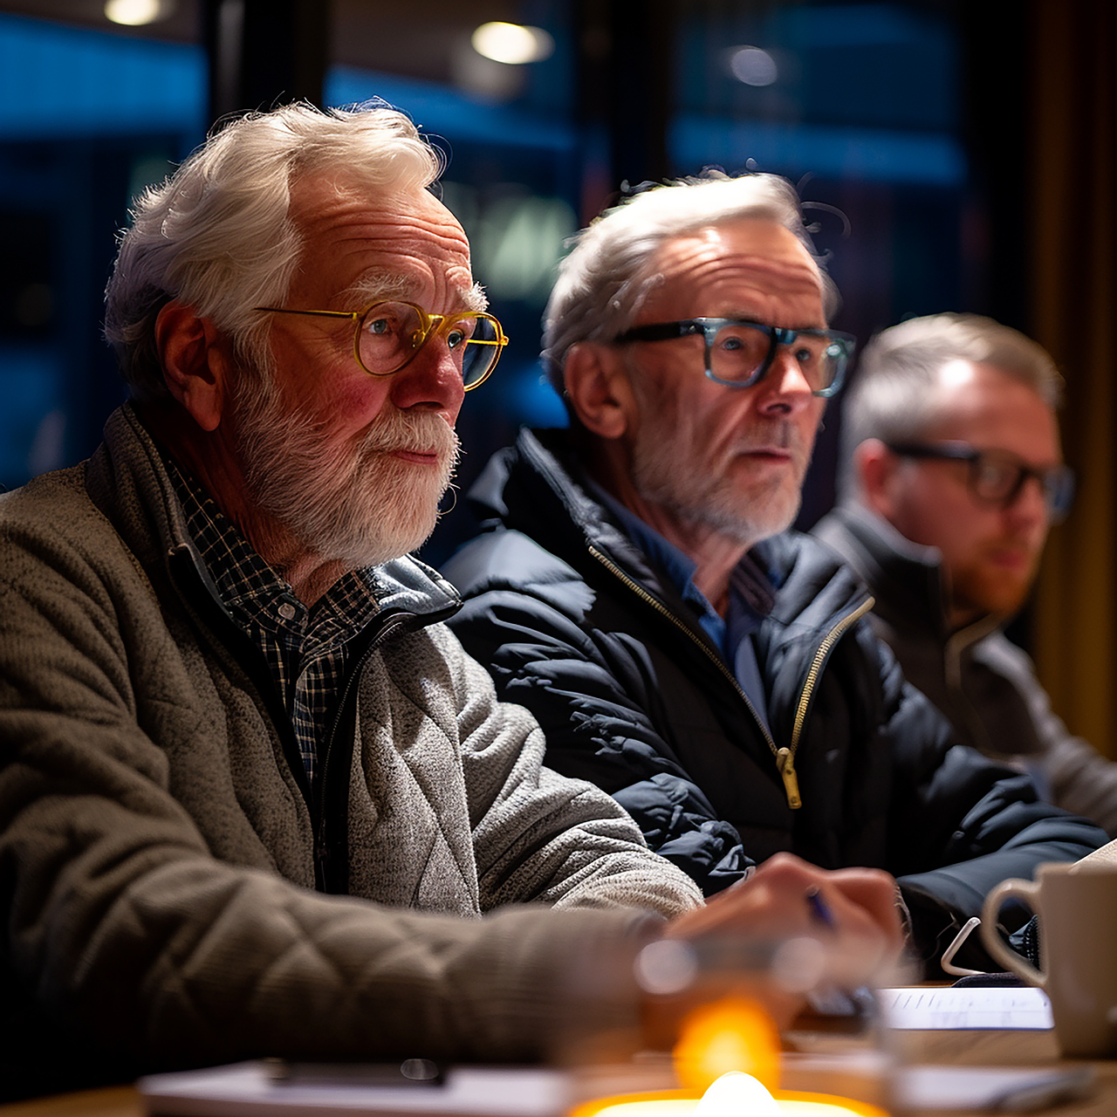
Tanulni
Egy életen
Át!

Slide 20
Tanulás
A folyamatos önfejlesztés számos olyan hozadékkal bír, amely pozitív hatással lehet az életünkre. Alig akad olyan hivatás, amit ne állítana komoly kihívások elé a digitális forradalom: új platformok, új eszközök, új működési modellek jelennek meg, melyek egyik pillanatról a másikra válnak a mindennapi munka elengedhetetlen feltételeivé. Soha nem volt még ennyire fontos, hogy naprakészek legyünk a szakterületünk legújabb trendjeivel kapcsolatban. Egy új program, platform vagy applikáció működésének elsajátítása, egy szakmai tréning elvégzése sokszor rengeteget nyomhat a latban annak érdekében, hogy a már megszerzett tapasztalatunk a digitalizáció korában is releváns, jövőbe mutató tudást jelentsen.
A változásokra való nyitottság, az új dolgok kipróbálásában rejlő kockázatok vállalása ráadásul nagymértékben erősíti a rezilienciát, vagyis azt a rugalmas ellenálló képességet, mellyel a váratlan akadályokra, az előre nem látott – akár emberpróbálóan nehéz – helyzetekre reagálunk. Olyan korszakban élünk, amikor minden korábbinál gyorsabban következnek be körülöttünk a változások, melyek hatása alól képtelenség kivonni magunkat. Minél nagyobb rutinunk van abban, hogyan engedjük be az életünkbe az új impulzusokat, annál könnyebben találunk rá módot, hogy megküzdjünk az előre nem látott meglepetésekkel, akár a munkahelyünkről, akár a magánéletünkről van szó.
A szemléletmód arra ösztönöz, ne elégedjünk meg a már bejárt utakkal, különösen akkor, ha nem ezek az ösvények vezettek a boldogsághoz. Arra biztat, nézzünk újra és újra magunkba, és merjünk új célokat kitűzni, új vágyakat megfogalmazni, ha úgy érezzük, valami hiányzik és nem teljes az életünk. Ha van cél, amiért nap mint nap erőfeszítéseket tehetünk, már önmagában rengeteget számít a mentális jóllétünk tekintetében, az új dolgok megtanulását követő sikerélmény pedig növeli önbizalmunkat, és sokat segíthet a mindennapok kihívásai által okozott stressz és az állandó megfelelési vágyból fakadó szorongás csökkentésében. Rengeteget javíthat az önértékelésünkön, ha megtapasztaljuk, hogy időt és energiát nem sajnálva sikert értünk el valamiben, amire talán nem is tartottuk magunkat képesnek.

Slide 21
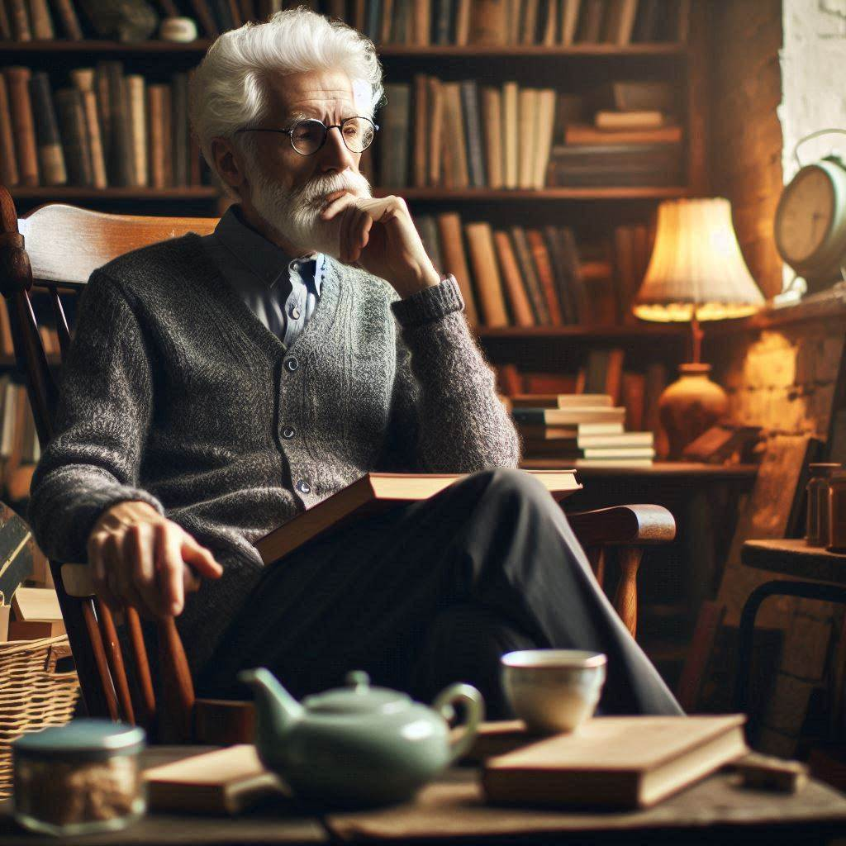
„A múltból merítünk, a jelent megéljük, a jövőt pedig építjük”
Köszönöm figyelmeteket – Eredményes napot kívánok.

